Slide 1
PHÒNG GIÁO DỤC VÀ ĐÀO TẠO LONG BIÊN
TRƯỜNG MẦM NON ĐÔ THỊ VIỆT HƯNG
Lĩnh vực phát triển ngôn ngữ
Chủ đề : Thế giới động vật
Đề tài : Thơ " Gấu qua cầu"
Tác giả : Nhược Thủy
Lứa tuổi : 4 - 5 Tuổi
GV: Trần Thị Nhung

Slide 2
Hát và trò chuyện về chủ đề

Slide 3
Cô đọc bài thơ

Slide 4
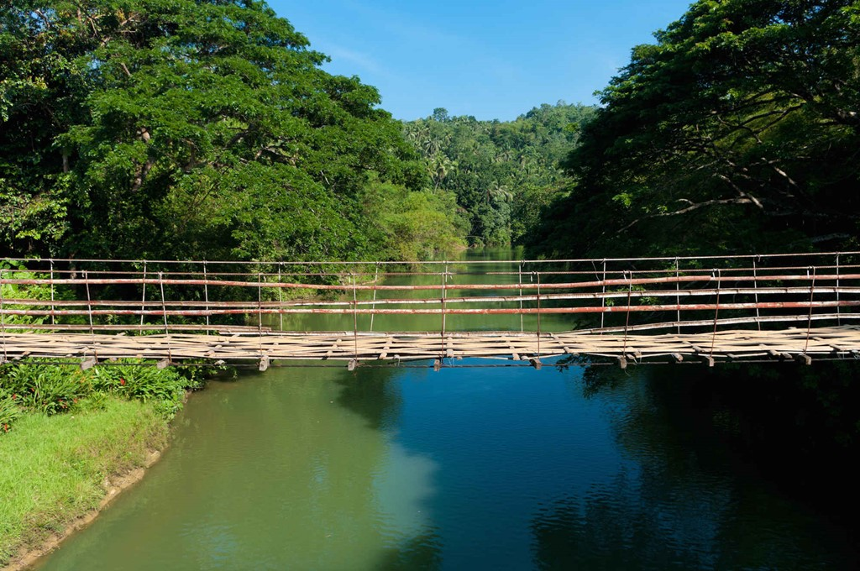
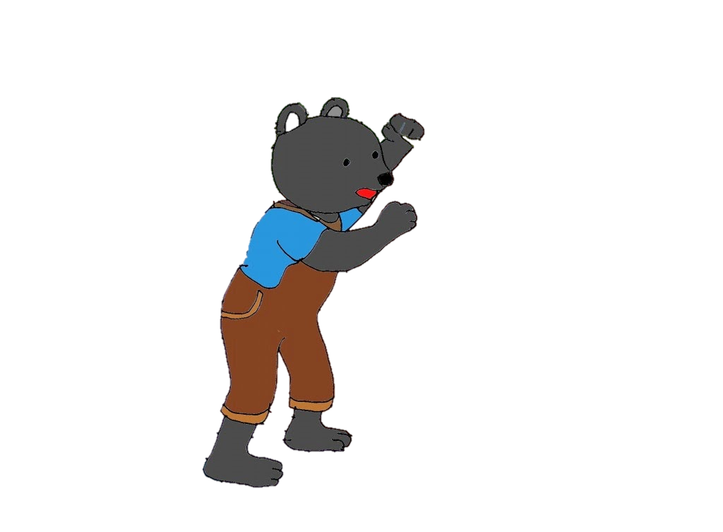
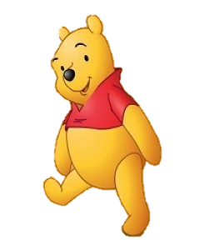
Hai gấu con xinh xắn Bước xuống hai đầu cầu Chú nào cũng muốn mau Vượt cầu sang kia trước
GẤU QUA CẦU

Slide 5
Không ai chịu nhường bước Cãi nhau mãi không thôi Chú nhái bén đang bơi Ngẩng đầu lên và bảo
Cái cầu thì bé tẹo Ai cũng muốn sang mau Nếu cứ cố chen nhau Thì có anh ngã chết

Slide 6
Bây giờ phải đoàn kết Cõng nhau quay một vòng Đổi chỗ thế là xong

Slide 7
Cả hai cùng qua được

Slide 8
GND- Đọc trích dẫn và đàm thoại

Slide 13
Các con vừa được nghe cô đọc bài thơ gì?
Bài thơ do ai sáng tác?
Nhái bén khuyên hai chú
phải làm như thế nào?
Hai chú đã làm gì?
Vì sao hai chú cãi nhau?
Hai gấu con đi qua cái gì?
Cái cầu đó như thế nào?
Nếu là con đi trên cây cầu
đó con sẽ làm như thế nào?

Slide 14
Cho trẻ đọc thơ

Slide 15
Trò chơi :Đội gấu nào nhanh nhất

